Slide 1


XÂY DỰNG WEBSITE
TƯ VẤN VÀ THEO DÕI SỨC KHOẺ CÁ NHÂN
ĐẠI HỌC TRÀ VINH
TRƯỜNG KỸ THUẬT VÀ CÔNG NGHỆ
BÁO CÁO THỰC TẬP ĐỒ ÁN CHUYÊN NGÀNH
GVHD: ThS. Nguyễn Hoàng Duy Thiện
Khoa Công nghệ Thông tin
Sinh viên: Phan Đăng Khoa
MSSV: 110122227
Lớp: DA22TTB

Slide 2
NỘI DUNG
Đặt vấn đề & Lý do chọn đề tài
Mục tiêu đề tài
Công nghệ sử dụng
Kiến trúc hệ thống & Quy trình xử lý
Giải thuật Hệ thống gợi ý (Rule-based Engine)
Chức năng & Kết quả
Kết luận
Hướng phát triển

Slide 3
ĐẶT VẤN ĐỀ & LÝ DO CHỌN ĐỀ TÀI
Thực trạng:
Dữ liệu sức khỏe phân tán (Data silos), khó quản lý tập trung.
Nhu cầu theo dõi sức khỏe tại nhà tăng cao sau đại dịch COVID-19.
Thiếu công cụ tích hợp vừa lưu trữ vừa tư vấn tự động.
Giải pháp:
Xây dựng PHIHub (Personal Health Intelligence Hub).
Tích hợp theo dõi chỉ số và hệ thống gợi ý thông minh.

Slide 4
MỤC TIÊU ĐỀ TÀI
Lưu trữ tập trung: 11 loại chỉ số (BMI, huyết áp, nhịp tim, giấc ngủ...).
Trực quan hóa: Biểu đồ tương tác giúp nhận diện xu hướng sức khỏe.
Tư vấn tự động: Sử dụng Rule-based AI Engine để đưa ra khuyến nghị.
Bảo mật: Cơ chế xác thực JWT & HttpOnly Cookie

Slide 5
CÔNG NGHỆ SỬ DỤNG
Kiến trúc: MERN Stack (MongoDB - Express - React - Node.js).
Database: MongoDB (Time Series Collection cho dữ liệu sức khỏe).
Backend: Node.js, Express, json-rules-engine (AI Logic).
Frontend: React 18, Vite, Recharts, Tailwind CSS.
DevOps: Docker & Docker Compose (Triển khai nhất quán).

Slide 6
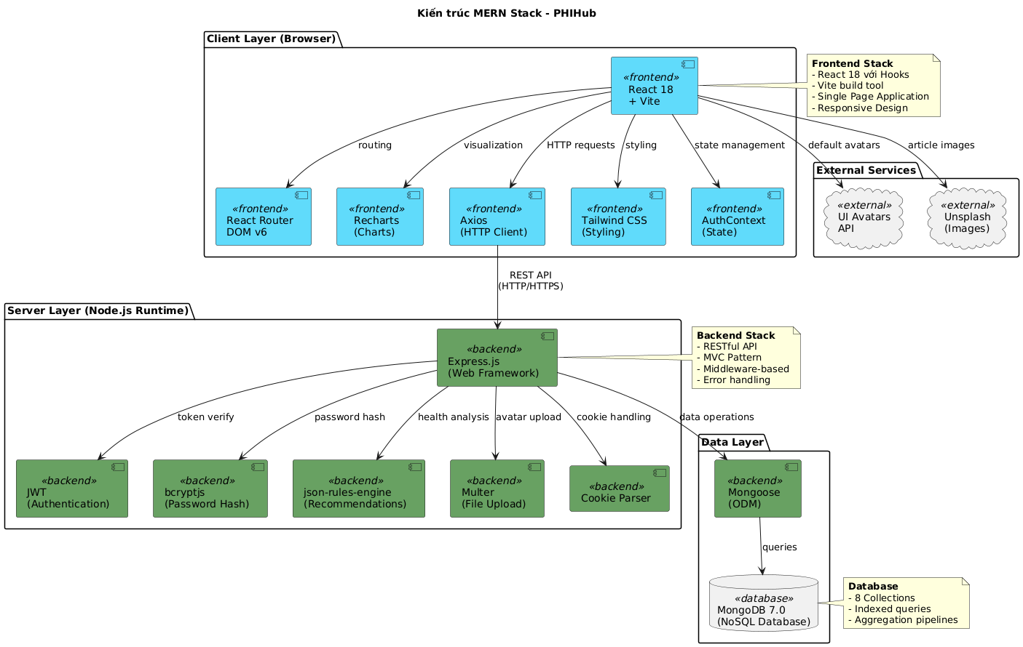
KIẾN TRÚC HỆ THỐNG & QUY TRÌNH XỬ LÝ

Slide 7
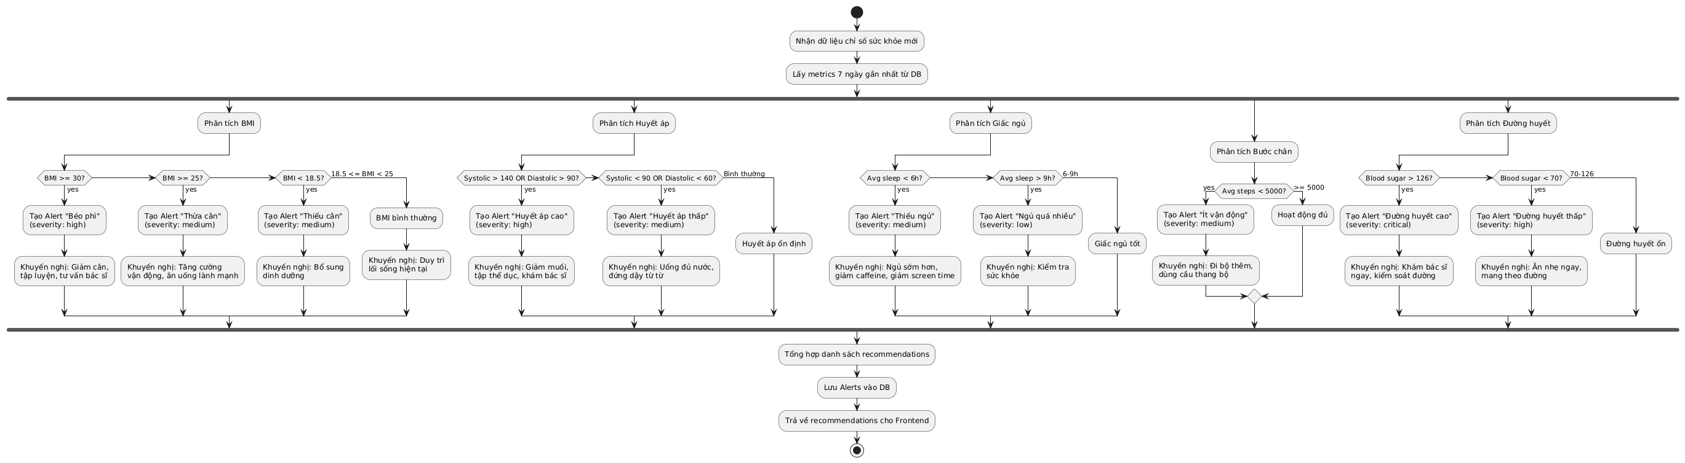
KIẾN TRÚC HỆ THỐNG & QUY TRÌNH XỬ LÝ
Quy trình đưa ra tư vấn tự động

Slide 8
KIẾN TRÚC HỆ THỐNG & QUY TRÌNH XỬ LÝ
Luồng dữ liệu:
Người dùng nhập liệu từ React Frontend.
Backend nhận request, xác thực qua JWT.
Lưu trữ vào MongoDB.
Rule Engine phân tích dữ liệu 7 ngày gần nhất → Trả về khuyến nghị.

Slide 9
GIẢI THUẬT HỆ THỐNG GỢI Ý
Công cụ: Thư viện json-rules-engine.
Nguyên lý: Forward Chaining (Suy diễn tiến).
Ví dụ luật (Rules):
Giấc ngủ: < 7h/đêm → Cảnh báo "Thiếu ngủ".
Cân nặng: Giảm > 2kg/tuần → Cảnh báo bất thường.
BMI: < 18.5 (Thiếu cân) hoặc > 24.9 (Thừa cân) → Gợi ý dinh dưỡng/vận động.
Độ phức tạp: O(n x r) (n: số metrics, r: số rules).

Slide 10
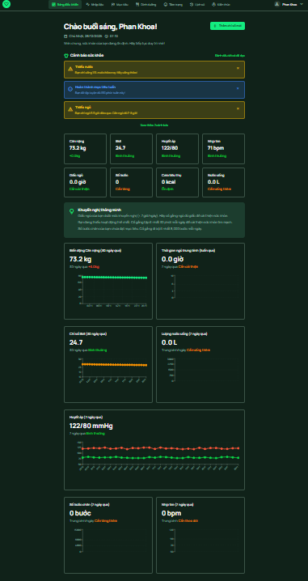
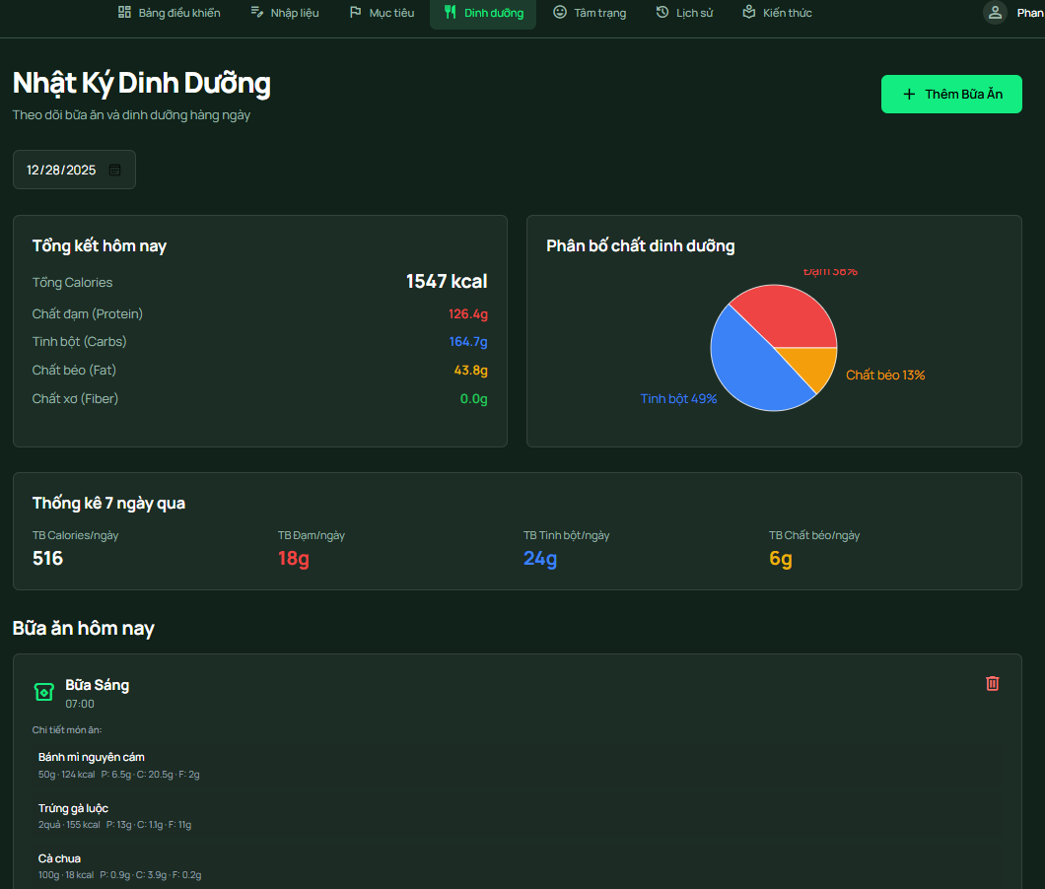
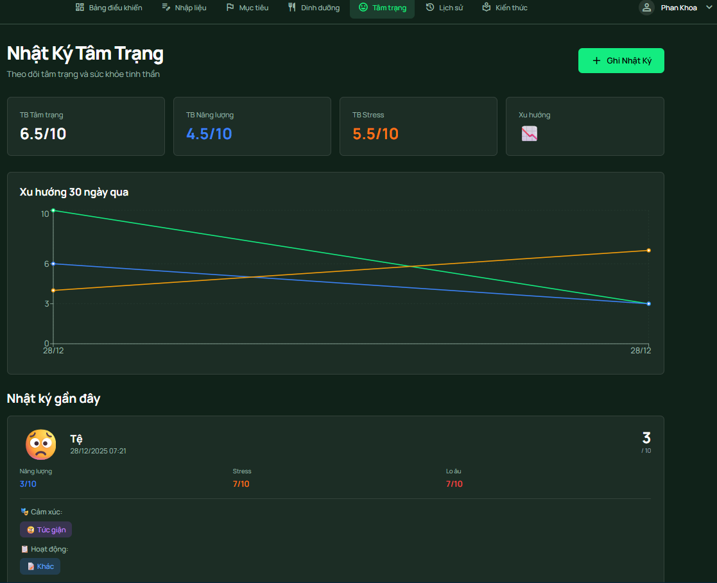
CHỨC NĂNG & KẾT QUẢ

Slide 11
KẾT LUẬN
Kết quả đạt được:
Hoàn thiện website Full-stack với đầy đủ chức năng quản lý sức khỏe.
Xây dựng thành công Rule-based AI Engine với 15 luật sức khỏe.
Triển khai Docker Containerization.
Hạn chế:
Dữ liệu vẫn phải nhập thủ công, chưa kết nối thiết bị đeo.
Chưa áp dụng AI học sâu (Deep Learning) để dự báo.

Slide 12
HƯỚNG PHÁT TRIỂN
Tích hợp IoT: Kết nối Apple Health/Google Fit để đồng bộ dữ liệu tự động.
Nâng cấp AI: Sử dụng Machine Learning để dự đoán xu hướng bệnh lý.
Mobile App: Phát triển phiên bản React Native.
Thông báo: Tích hợp Email/Push Notification nhắc nhở lịch uống thuốc.

Slide 13
CẢM ƠN
Cảm ơn Thầy/Cô và Hội đồng đã lắng nghe
Mời Quý Thầy/Cô cùng xem demo

